Slide 1
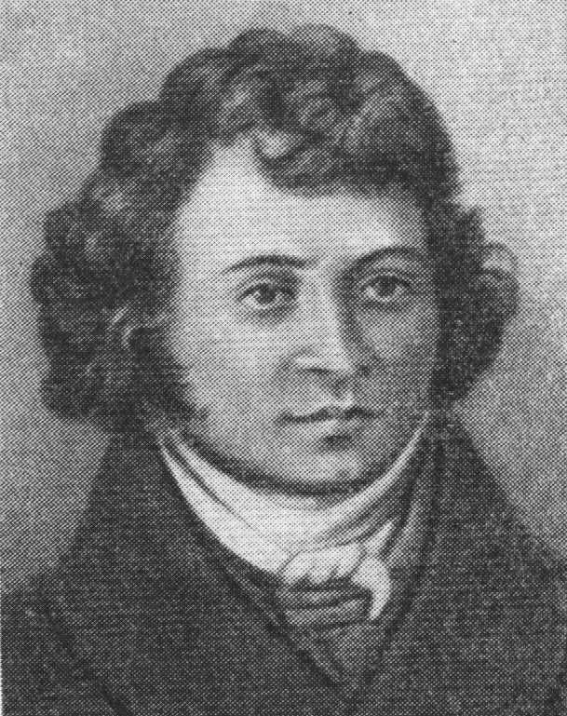


安培环路定理
1. 长直电流的磁场
1.1 环路包围电流
安培

Slide 2





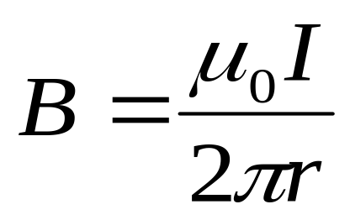

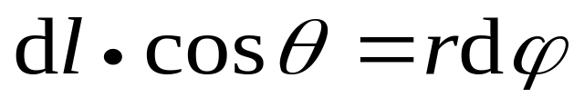
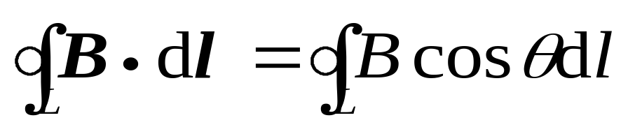
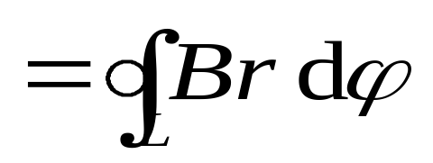
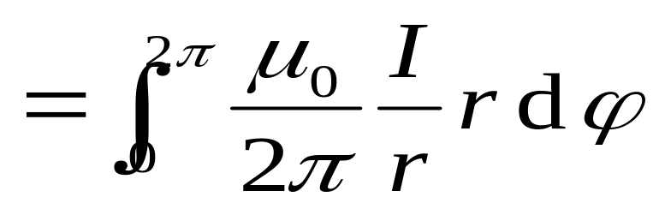
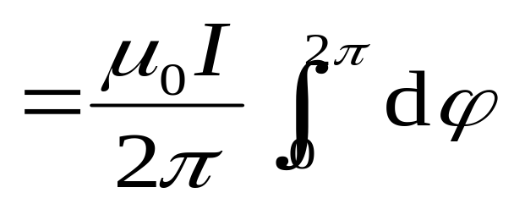
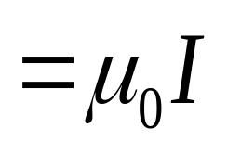
在垂直于导线的平面内任作的环路上取一点，到电流的距离为r，磁感应强度的大小：
由几何关系得：

Slide 3
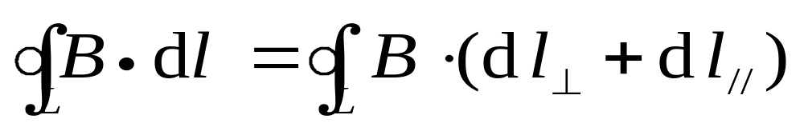
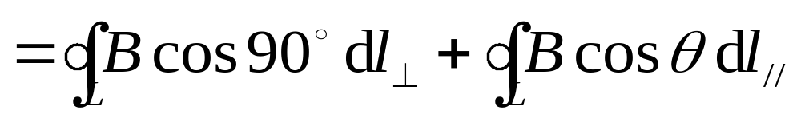
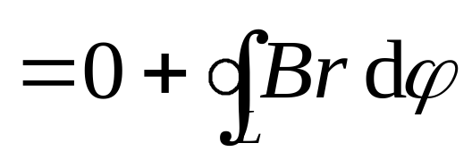
如果闭合曲线不在垂直于导线的平面内：
结果一样！

Slide 4

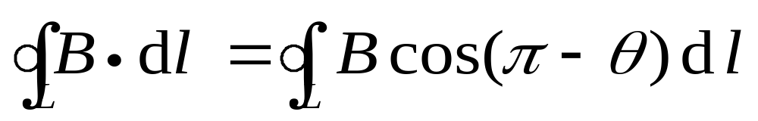

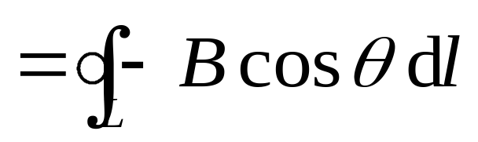
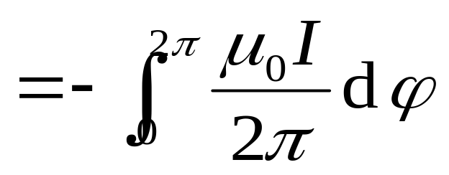
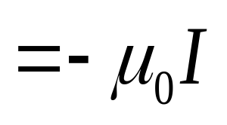
如果沿同一路径但改变绕行方向积分：
结果为负值！
表明：磁感应强度矢量的环流与闭合曲线的形状无关，它只和闭合曲线内所包围的电流有关。

Slide 5







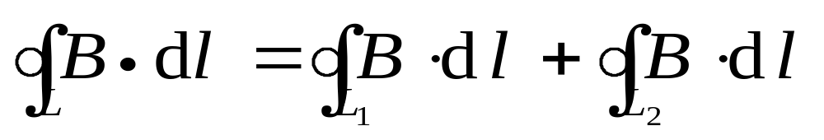
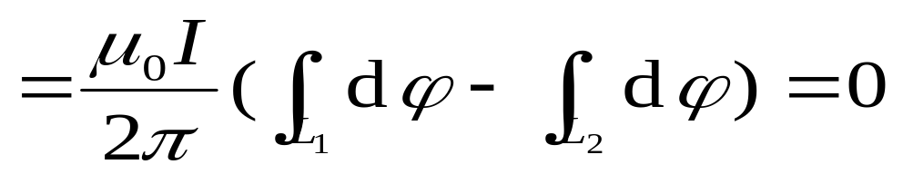
1.2 环路不包围电流
结果为零！
表明：闭合曲线不包围电流时，磁感应强度矢量的环流为零。

Slide 6

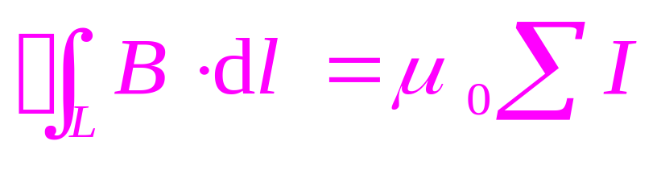
2. 安培环路定理
在磁场中，沿任一闭合曲线 矢量的线积分（也称 矢量的环流），等于真空中的磁导率μ₀乘以穿过以这闭合曲线为边界所张任意曲面的各恒定电流的代数和。
安培环路定理
I为正值
电流I的正负规定：积分路径的绕行方向与电流成右手螺旋关系时，电流I为正值；反之I为负值。
绕行方向
I为负值

Slide 7
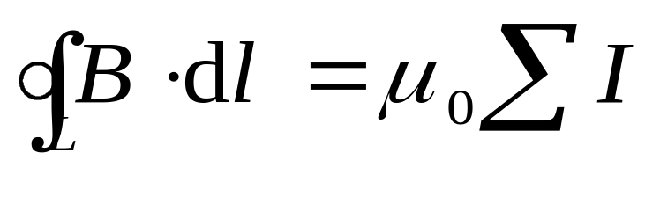
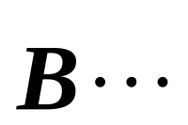

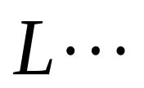


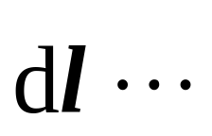
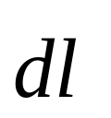
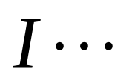

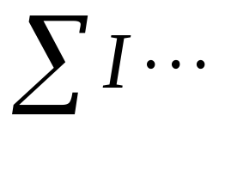
物理意义：
空间所有电流共同产生的磁场
在场中任取的一闭合线，任意规定一个绕行方向
L上的任一线元
空间中的电流
环路所包围的所有电流的代数和

Slide 8
几点注意：
任意形状稳恒电流，安培环路定理都成立。
环流虽然仅与所围电流有关，但磁场却是所
有电流在空间产生磁场的叠加。
安培环路定理仅仅适用于恒定电流产生的恒
定磁场，恒定电流本身总是闭合的，因此安
培环路定理仅仅适用于闭合的载流导线。
静电场的高斯定理说明静电场为有源场，环
路定理又说明静电场无旋；稳恒磁场的环路
定理反映稳恒磁场有旋，高斯定理又反映稳
恒磁场无源。

Slide 9
安培环路定理的应用
应用安培环路定理的解题步骤：
(1)分析磁场的对称性；
(2)过场点选择适当的路径，使得 沿此环路的积 分易于计算： 的量值恒定， 与 的夹角处处相等；
(3)求出环路积分；
(4)用右手螺旋定则确定所选定的回路包围电流的正负，最后由磁场的安培环路定理求出磁感应强度 的大小。

Slide 10
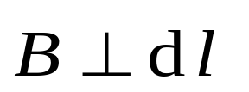
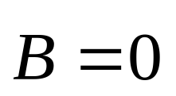






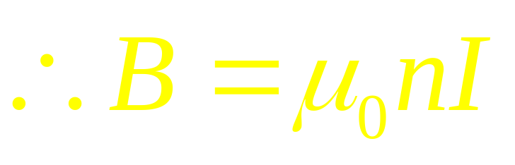


1.载流长直螺线管内的磁场
设螺线管长度为l,共有N匝。

